Slide 1
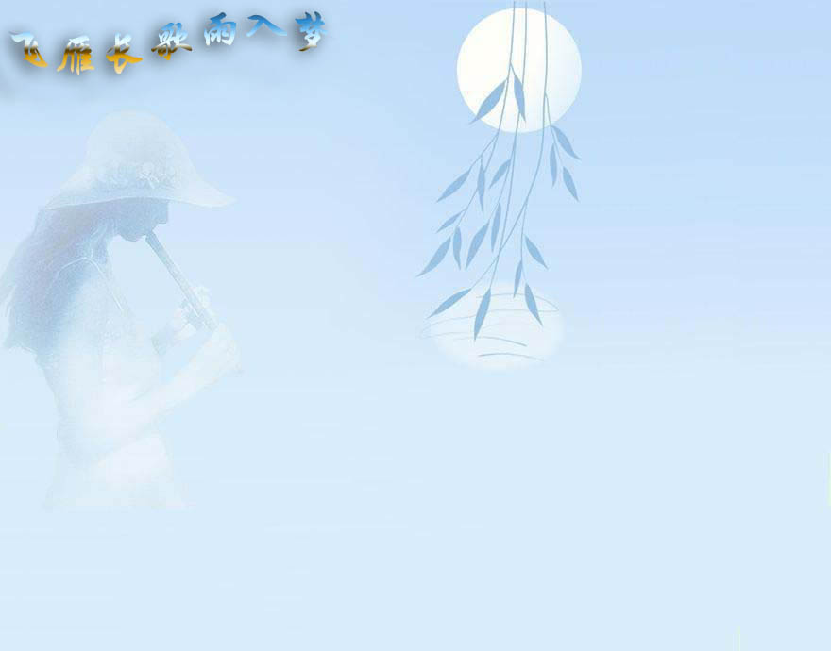
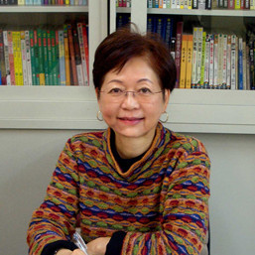
你一定会听见的
桂文亚

Slide 2
整体感知
快速阅读课文，分组讨论回答问题．
1、文中提到了哪些类型的声音？其中哪些是你听到过的？哪些是你没有听过的？为什么会听不到呢？
细微不易察觉，平常容易忽略
２、为什么作者能听到这些声音？
善于聆听，用心聆听
3、通过这篇文章，作者到底想要告诉我们什么？
声音是无处不在的，我们要用心听世界

Slide 3

声音随响
1、 生活中你最喜欢的声音是什么？最讨厌的声音是什么？印象最深刻的声音是什么？请选择其中一种进行描绘或者模仿。

Slide 4

唐诗中的天籁之音
明月松间照，清泉石上流。
月出惊山鸟，时鸣春涧中。
万籁此俱寂，但余钟磬音。
时时闻鸟语，处处是泉声。
留连戏蝶时时舞，自在娇莺恰恰啼。
月落乌啼霜满天，江枫渔火对愁眠。
独怜幽草涧边生，上有黄鹂深树鸣。
秋阴不散霜飞晚，留得枯荷听雨声。

Slide 5

声音随响
2、什么叫做“用心”听？我们应该用怎样的心去听世界？
从听中学会思考，在听中感悟人生
热爱生活，关注生活，做生活的有心人
Notes:
PPT模板：www.1ppt.com/moban/ PPT素材：www.1ppt.com/sucai/
PPT背景：www.1ppt.com/beijing/ PPT图表：www.1ppt.com/tubiao/
PPT下载：www.1ppt.com/xiazai/ PPT教程： www.1ppt.com/powerpoint/
资料下载：www.1ppt.com/ziliao/ 范文下载：www.1ppt.com/fanwen/
试卷下载：www.1ppt.com/shiti/ 教案下载：www.1ppt.com/jiaoan/
PPT论坛：www.1ppt.cn PPT课件：www.1ppt.com/kejian/
语文课件：www.1ppt.com/kejian/yuwen/ 数学课件：www.1ppt.com/kejian/shuxue/
英语课件：www.1ppt.com/kejian/yingyu/ 美术课件：www.1ppt.com/kejian/meishu/
科学课件：www.1ppt.com/kejian/kexue/ 物理课件：www.1ppt.com/kejian/wuli/
化学课件：www.1ppt.com/kejian/huaxue/ 生物课件：www.1ppt.com/kejian/shengwu/
地理课件：www.1ppt.com/kejian/dili/ 历史课件：www.1ppt.com/kejian/lishi/

Slide 6

朗读把握
朗读本文时应该用怎样的语气？为什么要用这种语气？
语气要亲切自然，如话家常，娓娓道来。因为文章采用的第二人称，仿佛两人面对面谈心。

Slide 7

你听过杜鹃怒放的声音吗？整整一个冬季，杜鹃都在聚集精华等待着。当春风不断加温，花骨朵开始突突突地翻滚起来，终于有一天，她达到了沸点，掀翻了花盖子，咕噜噜地一个个粉红色的泡泡全冒了出来。

Slide 8
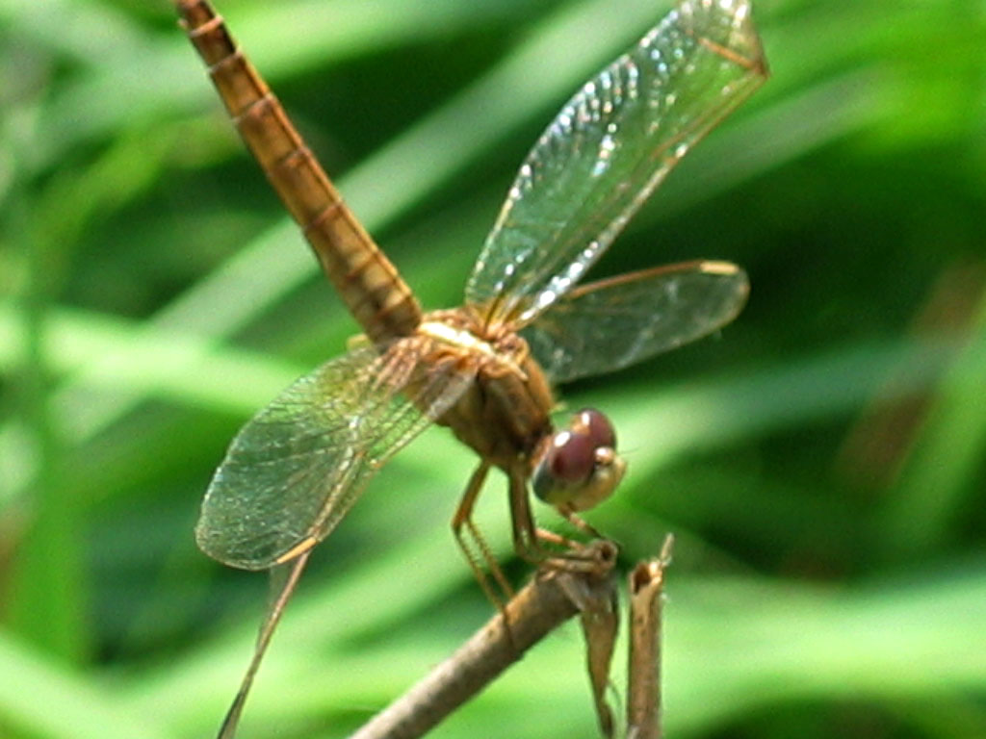
你听过蜻蜓点水的声音吗？蜻蜓看见一面极亮极亮的大镜子，照出了蓝天白云，照出了红花绿叶，于是它朝那面镜子俯冲下去，近了，近了，它用尾巴轻轻一点，想停在上面照一照“轰……”一声，镜子碎了，世界摇晃了，蜻蜓慌忙逃走了。

Slide 9
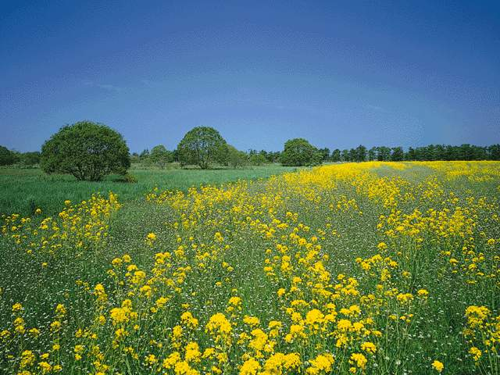

你听过空气摇曳的声音吗？如果你对着前面重重地吹一口气，空气立刻像多米诺骨牌一样倒了下去，“哗——”地一声撞到了墙壁，然后，又摇摇晃晃地弹了回来，发出“哐呛哐呛”的声音。

Slide 10
写法小结
观察（用心感受）
+
想像（设置情境）
+
语言（运用修辞，生动形象）
=
你一定会听见的

Slide 11


结合自己的生活经历，模仿课文1-3自然段的写法，运用一定的修辞手法，描绘出你心中的声音。

Slide 12
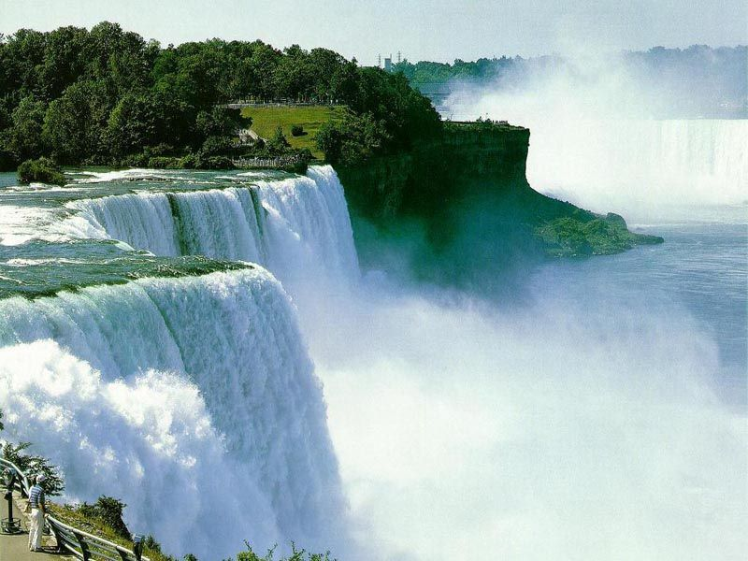
你听过瀑布飞流的声音吗？……

Slide 13

你听过秋雨淅沥的声音吗……

Slide 14
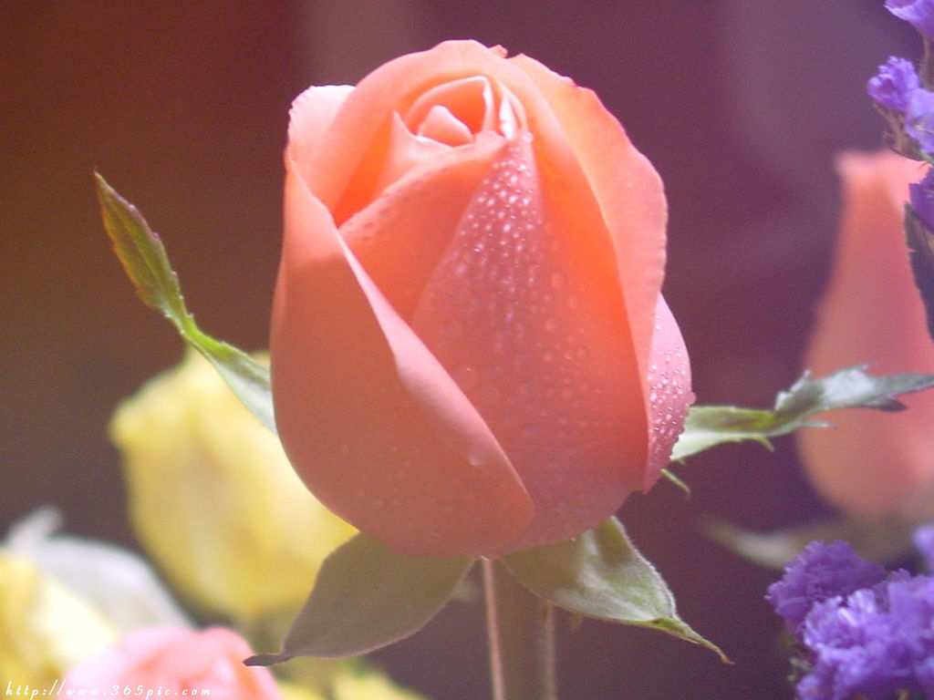
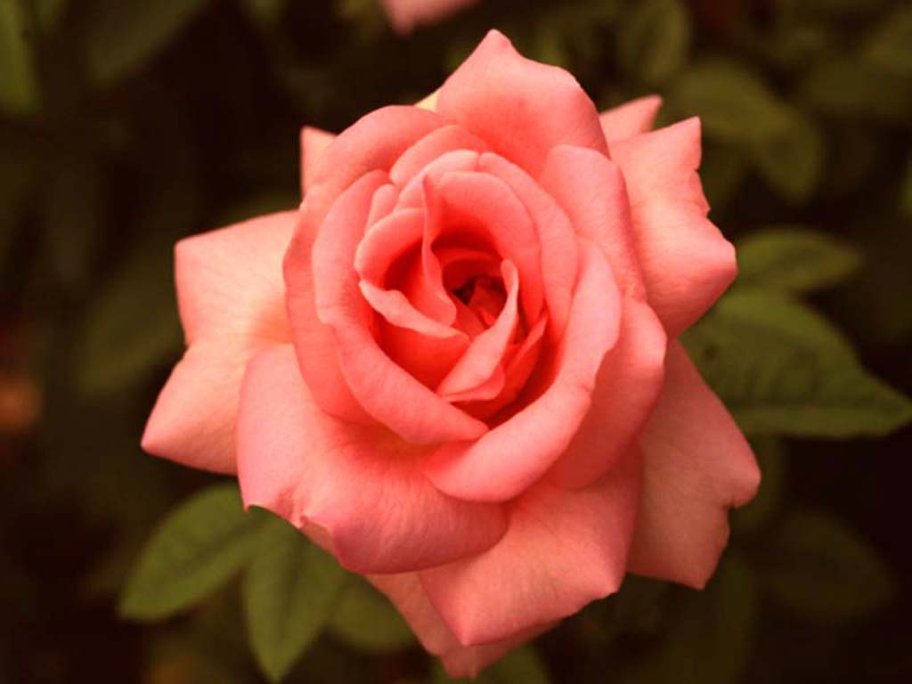
你听过花苞绽开的声音吗？
…

Slide 15
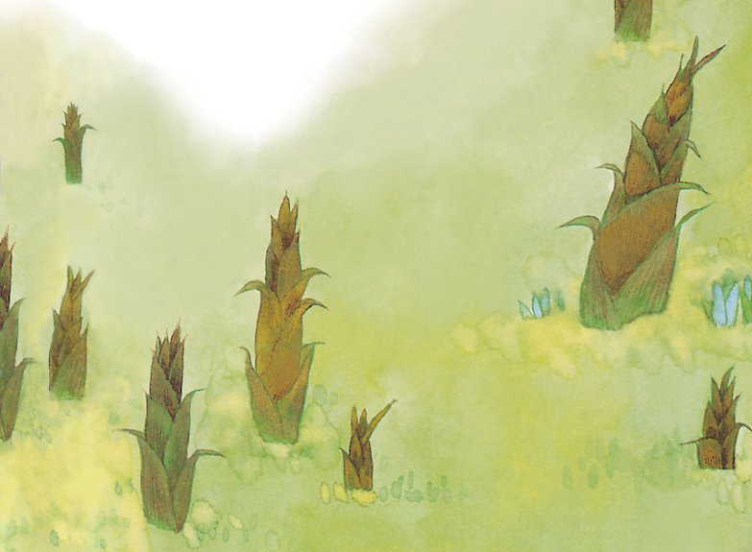

你听过春笋破土的声音吗？……
Notes:
PPT模板：www.1ppt.com/moban/ PPT素材：www.1ppt.com/sucai/
PPT背景：www.1ppt.com/beijing/ PPT图表：www.1ppt.com/tubiao/
PPT下载：www.1ppt.com/xiazai/ PPT教程： www.1ppt.com/powerpoint/
资料下载：www.1ppt.com/ziliao/ 范文下载：www.1ppt.com/fanwen/
试卷下载：www.1ppt.com/shiti/ 教案下载：www.1ppt.com/jiaoan/
PPT论坛：www.1ppt.cn PPT课件：www.1ppt.com/kejian/
语文课件：www.1ppt.com/kejian/yuwen/ 数学课件：www.1ppt.com/kejian/shuxue/
英语课件：www.1ppt.com/kejian/yingyu/ 美术课件：www.1ppt.com/kejian/meishu/
科学课件：www.1ppt.com/kejian/kexue/ 物理课件：www.1ppt.com/kejian/wuli/
化学课件：www.1ppt.com/kejian/huaxue/ 生物课件：www.1ppt.com/kejian/shengwu/
地理课件：www.1ppt.com/kejian/dili/ 历史课件：www.1ppt.com/kejian/lishi/

Slide 16
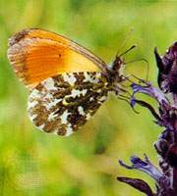
你听过蝴蝶扇动翅膀的声音吗？……

Slide 17

你听过野花在风中跳舞的声音吗？……

Slide 18
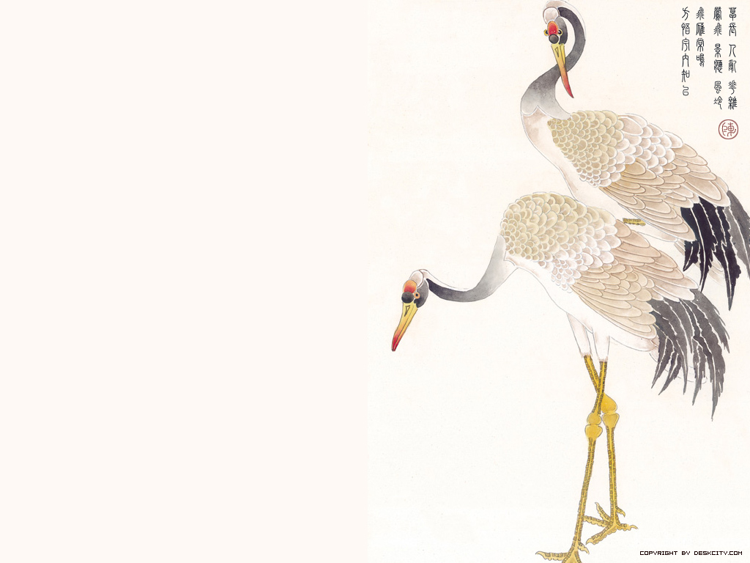
生活中不是缺少美，
而是缺少发现美的眼睛；
生活中不是缺少音乐，
而是缺少捕捉音乐的耳朵；
生活中不是缺少爱，
而是缺少感受爱的心灵。
把眼睛叫醒，把耳朵叫醒，把心灵叫醒！
生活感悟

Slide 19
拓展思考
生活中被我们忽略的美丽如此之多，
把耳朵叫醒，你听见了人们往往“听而不闻”的声音。
让眼睛睁开，你看到了人们往往“视而不见”的场景。
用心灵体会，你领略到了人们往往一笑而过的美丽。

